Slide 1


Aprendizaje No Supervisado

Slide 2

Rafael Crescenzi
Actuario / Master en Data Mining
rafael.crescenzi@Gmail.com
https://www.linkedin.com/in/rafael-crescenzi
https://www.kaggle.com/nickel
https://github.com/Argentan

Slide 3
Aprendizaje No Supervisado
Encontrar estructura en los datos sin un objetivo de análisis ni función de costo, o encontrar una mejor representación de los datos.

Slide 4
Clustering
Hallar grupos de objetos tal que los objetos en un grupo sean similares entre si (o relacionados) y diferentes (o no relacionados) a los objetos en otros grupos.

Slide 5
Clustering
Se Minimiza la distancia dentro del cluster
Al tiempo que se maximiza la distancia entre clusters

Slide 6
Clustering – K Means – Elegir centroides

Slide 7
Clustering – K Means – Calcular clusters

Slide 8
Clustering – K Means – Recalcular centroides

Slide 9
Clustering - Aplicaciones
Agrupamiento de documentos
Agrupamiento de genes
Armado de cartera de clientes
Clustering de otros embeddings

Slide 10
Reglas de Asociación
Modela la co-ocurrencia de items dentro de sets de datos. Vg. Dado un conjunto de transacciones, hallar reglas que permitan predecir la ocurrencia de un item basado en la ocurrencia de otros items en la transacción

Slide 11
Recomendaciones
Metodos mas modernos que utilizan SVD y Redes Neuronales Artificiales

Slide 12
Autoencoders
Sirven para aprovechar datos no clasificados (vg. Imágenes sin categorizar) o reducción de dimensionalidad (compresión de los datos). También tiene utilidad de reparar datos corruptos (denoising).

Slide 13
Embeddings
Nacen de la necesidad de reducir dimensiones o representar variables categóricas en un espacio euclideo. Logran –casi por accidente- proyectar conceptos a un espacio vectorial.

Slide 14
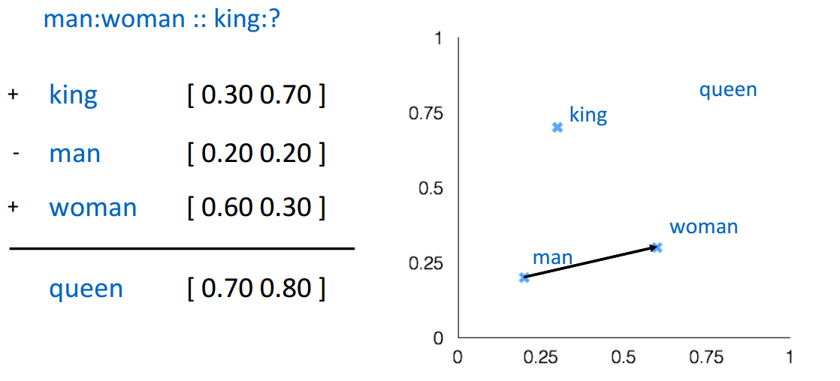
Embeddings

Slide 15
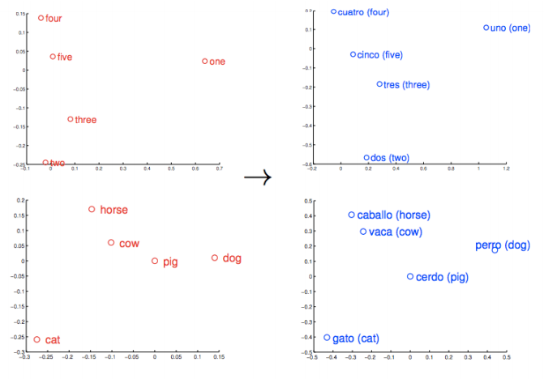
Embeddings

Slide 16
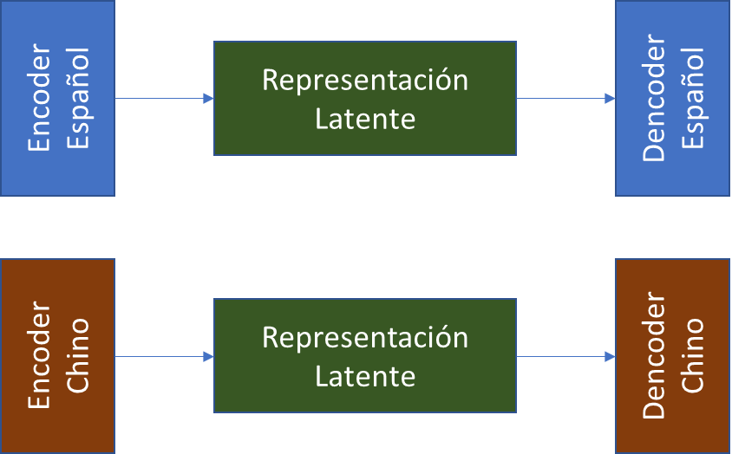
Embedding

Slide 17
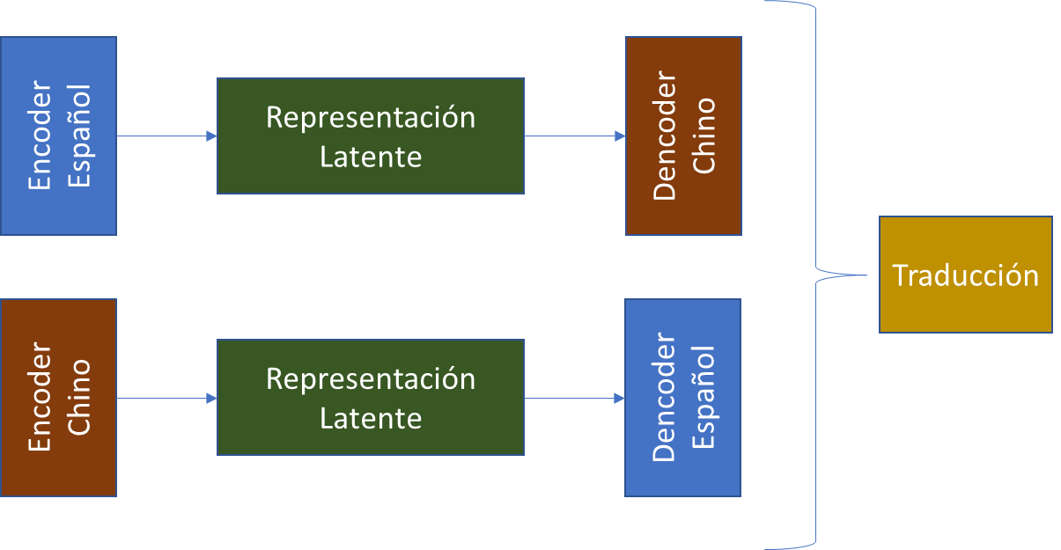
Embedding

Slide 18
Modelos Generativos
Si bien es un campo con muy amplio y con mucha historia, los avances más recientes fueron en el ámbito de las redes adversariales.
Los métodos clásicos son tan simples como el ajuste de una normal o tan complejos como la simulación de montecarlo sobre cadenas de markov.

Slide 19
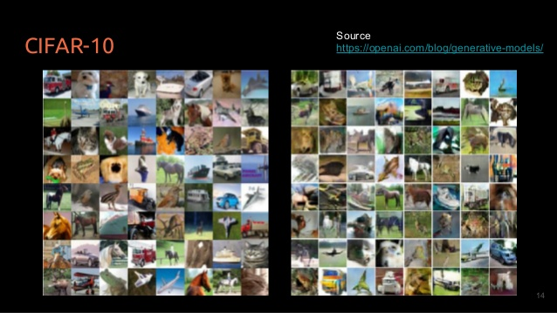
Modelos Generativos

Slide 20
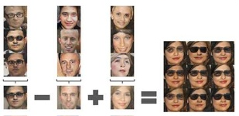
Operaciones Con Caras

Slide 21
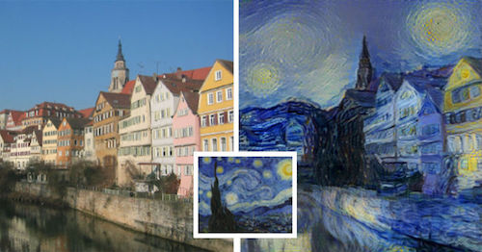
Transferencia de Estilo

Slide 22

Gracias

